Slide 1
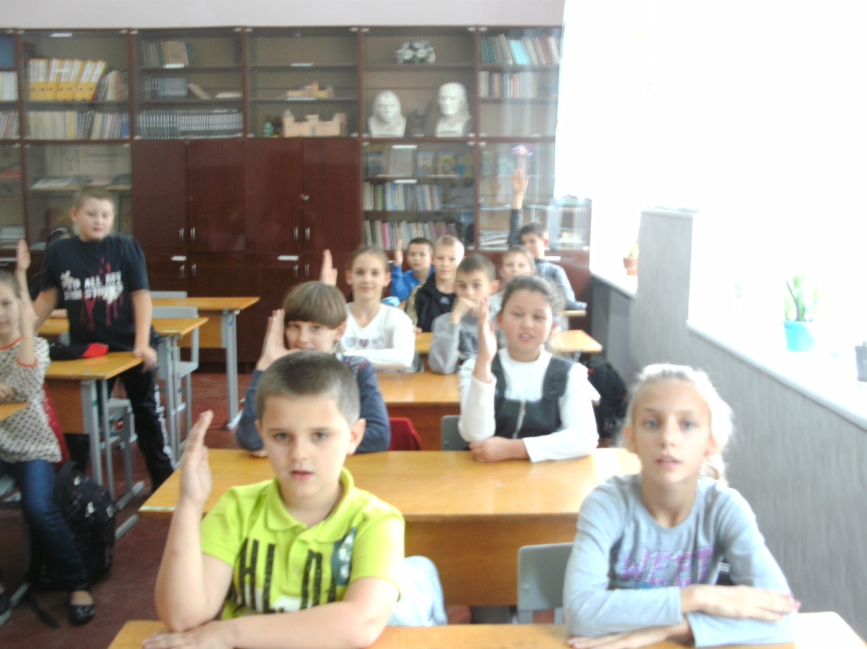
Наш дружний і веселий 5 клас

Slide 2
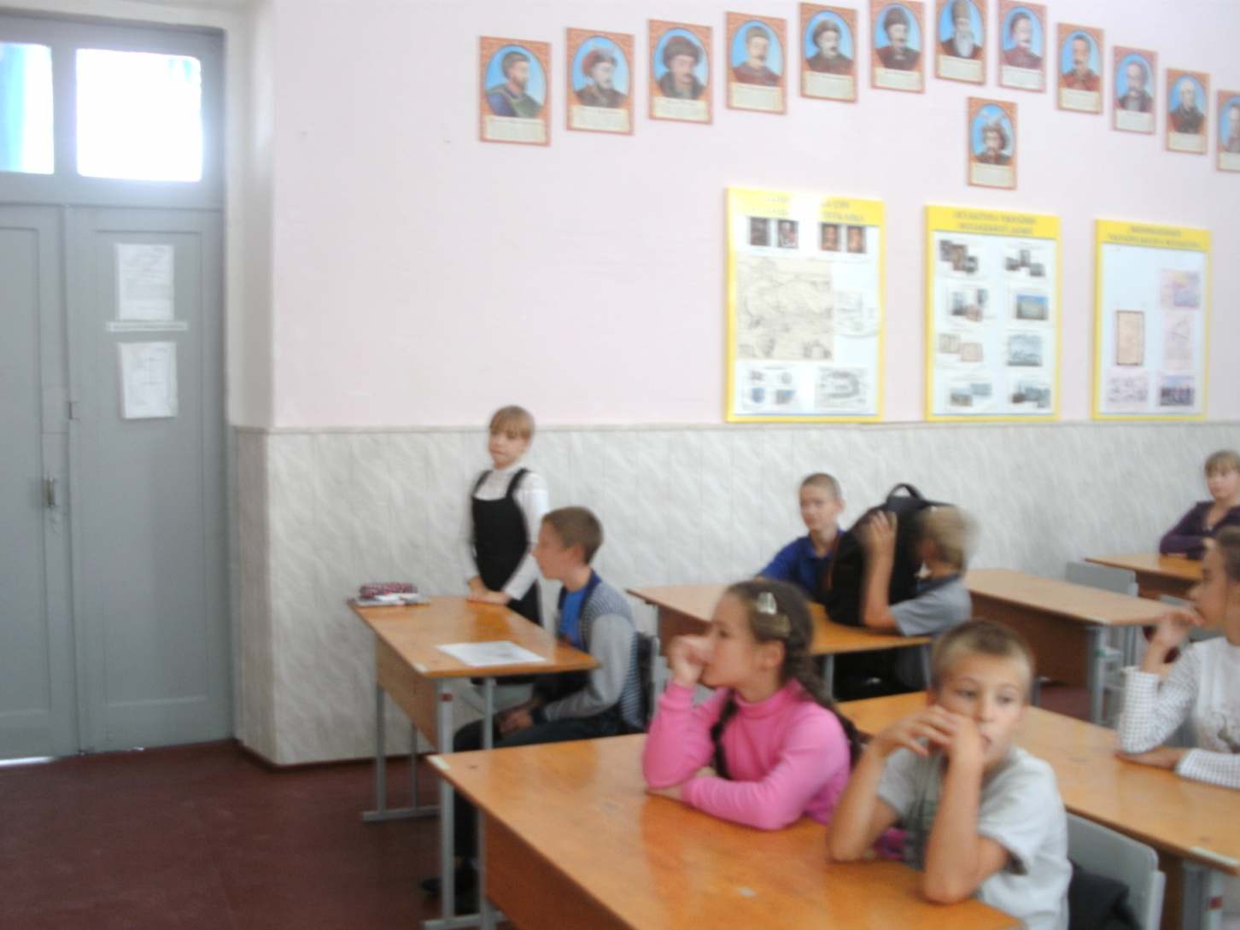
Ми мрійливі, ми грайливі

Slide 3
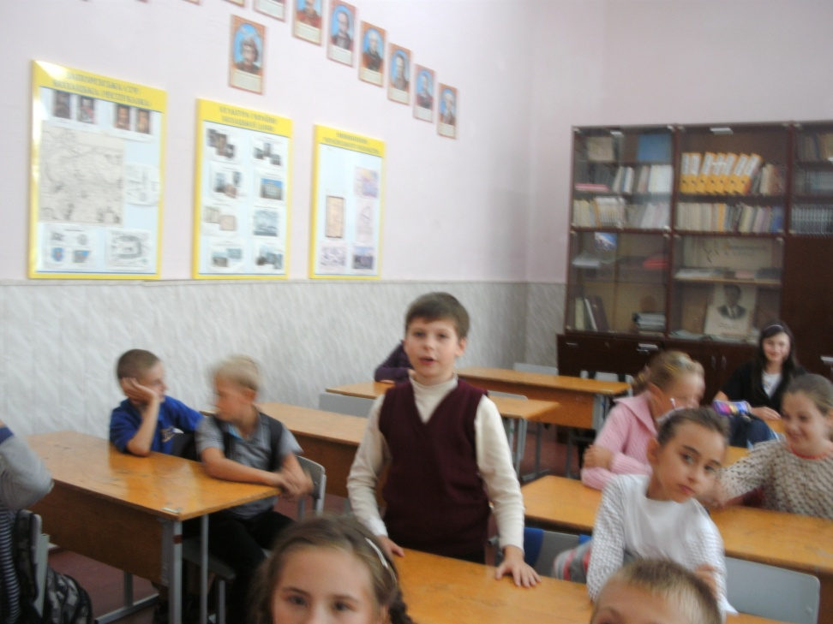
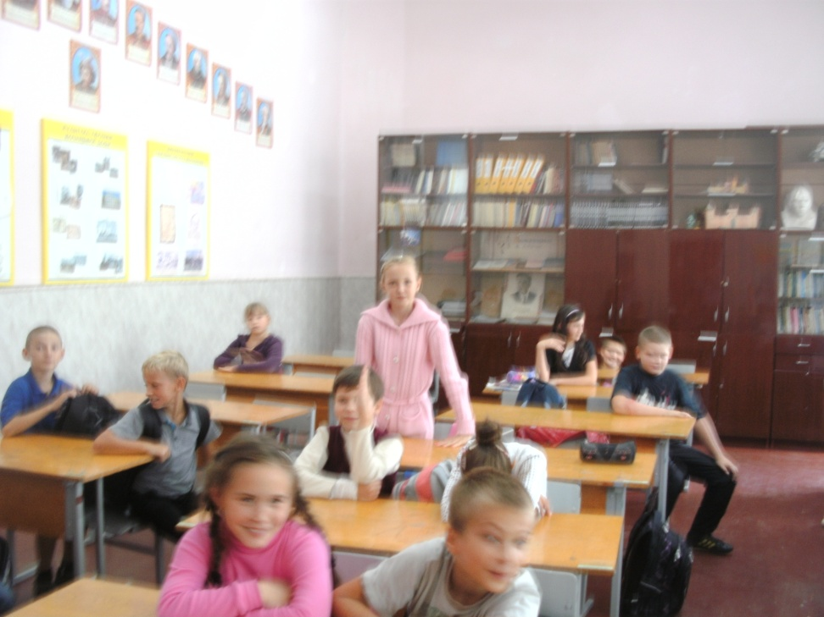
Ми любимо спілкуватися повсякчас

Slide 4
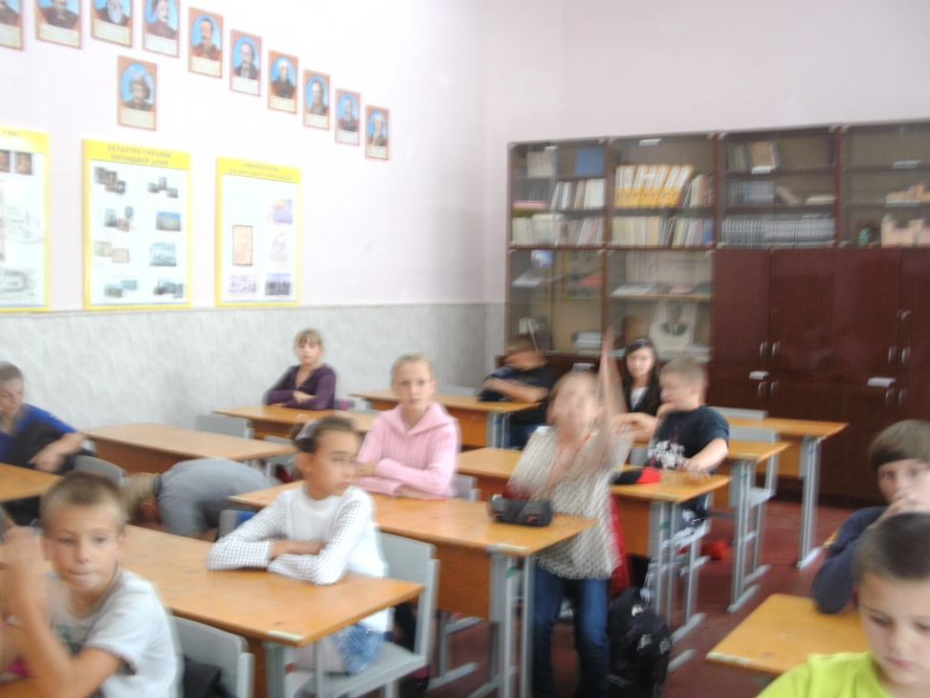
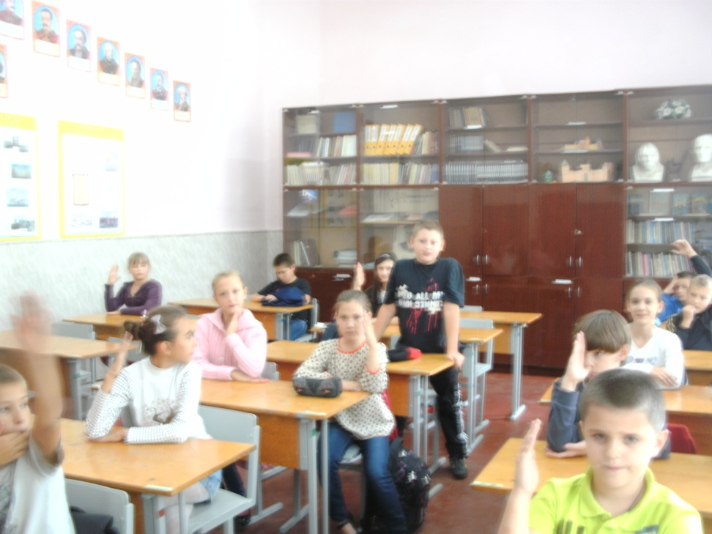
Ми активні, ми чемні

Slide 5
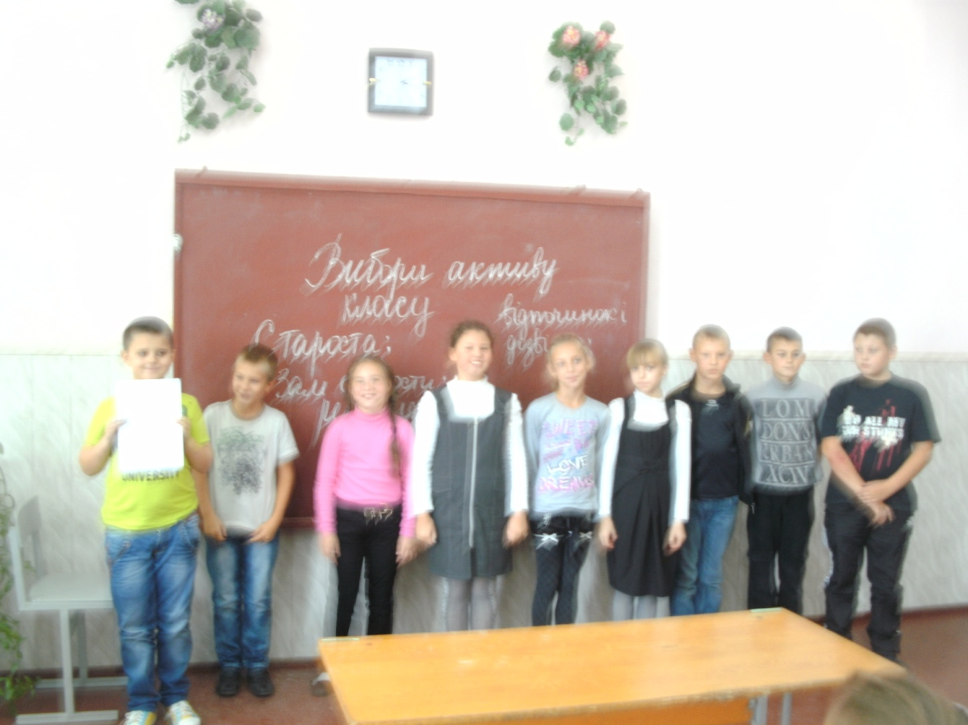
Ми йдемо в президенти

Slide 6
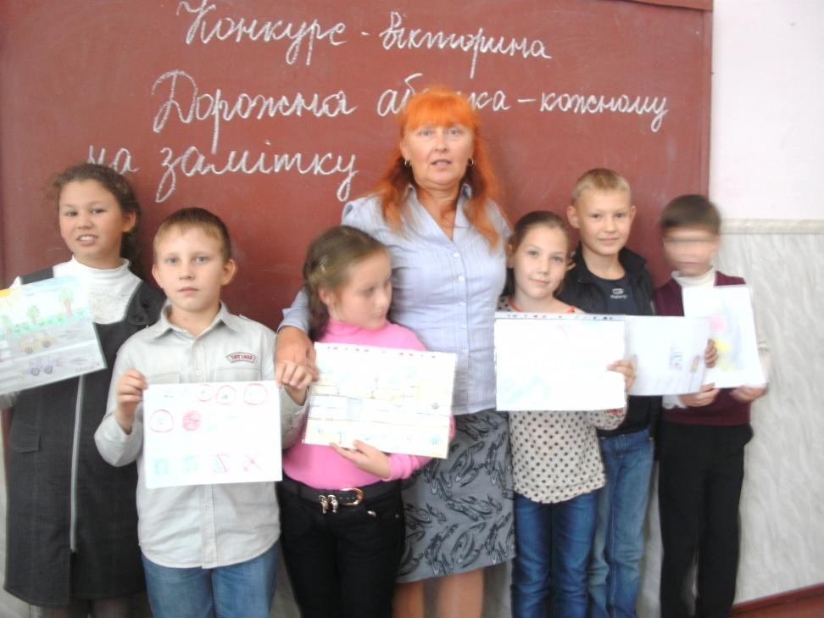
Ми наполегливі

Slide 7
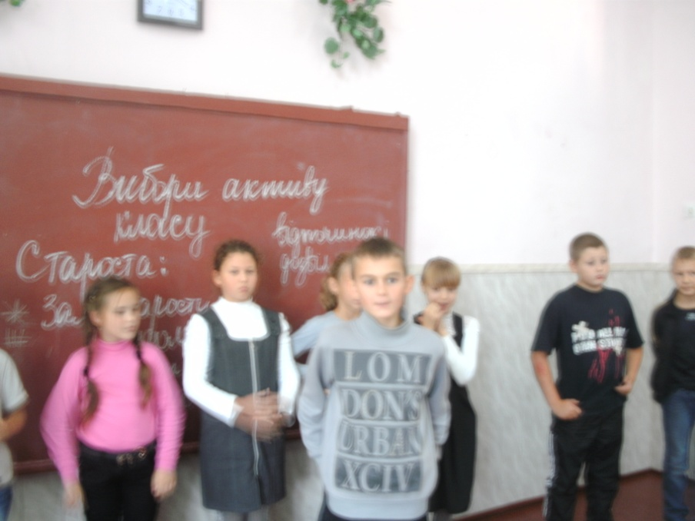
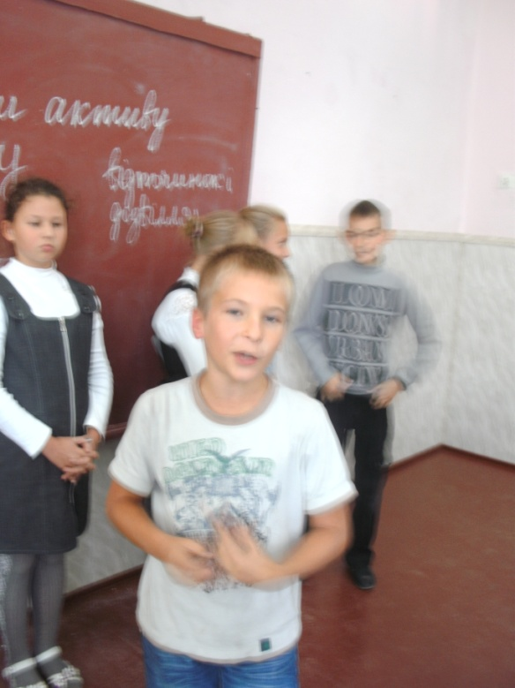
Ми себе презентуємо

Slide 8
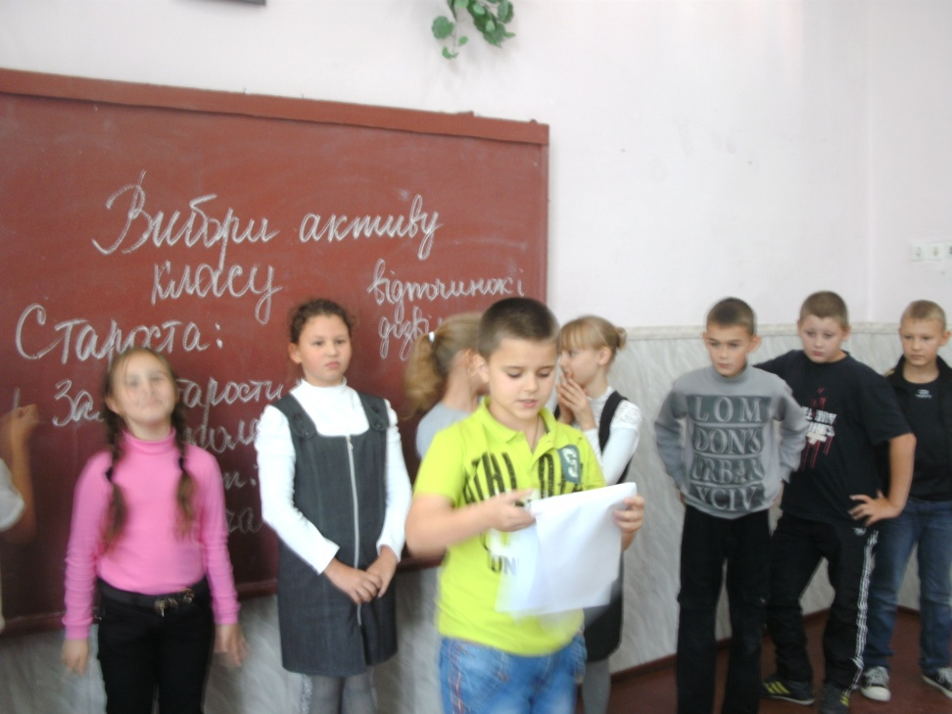
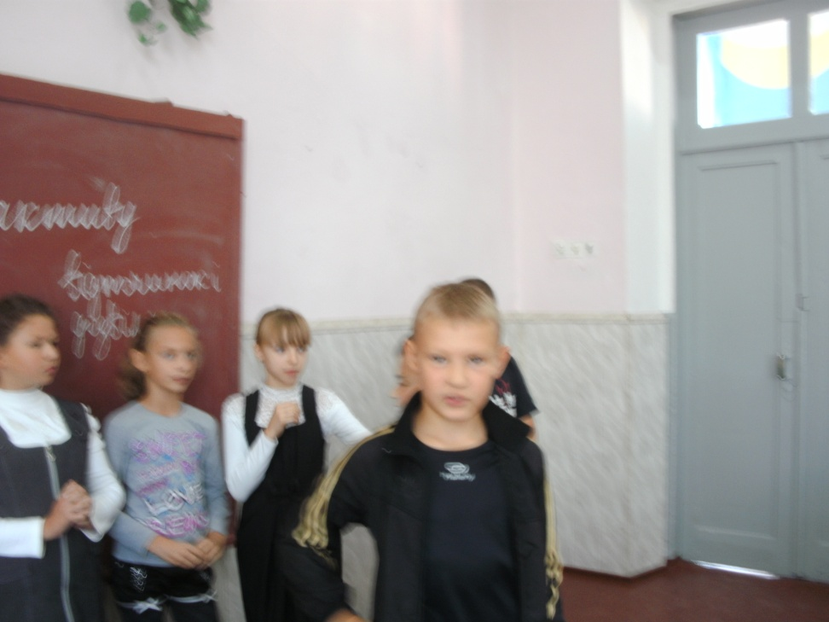
У кожного своя програма дій

Slide 9
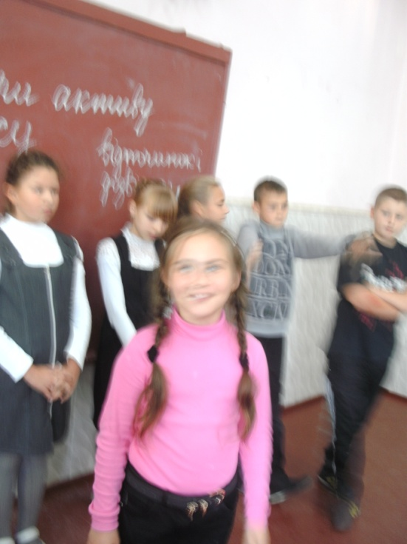
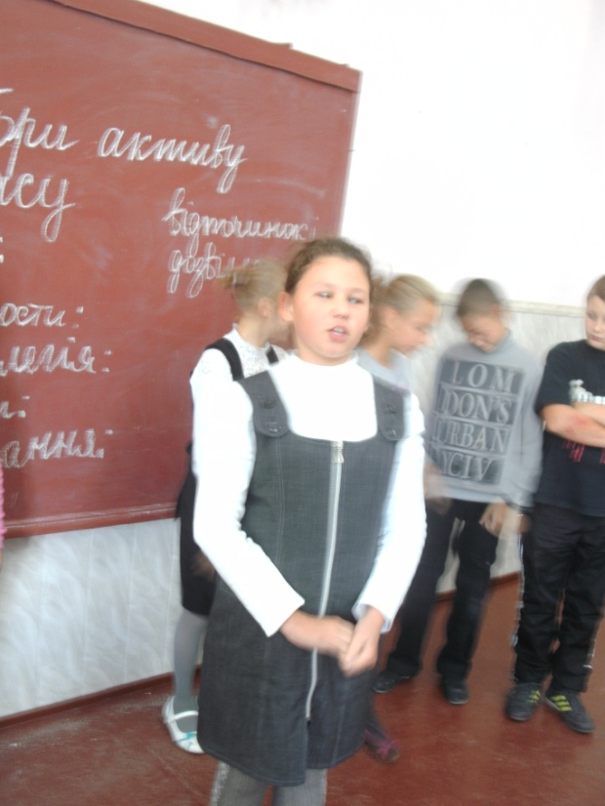
Ми всі рівні в правах

Slide 10
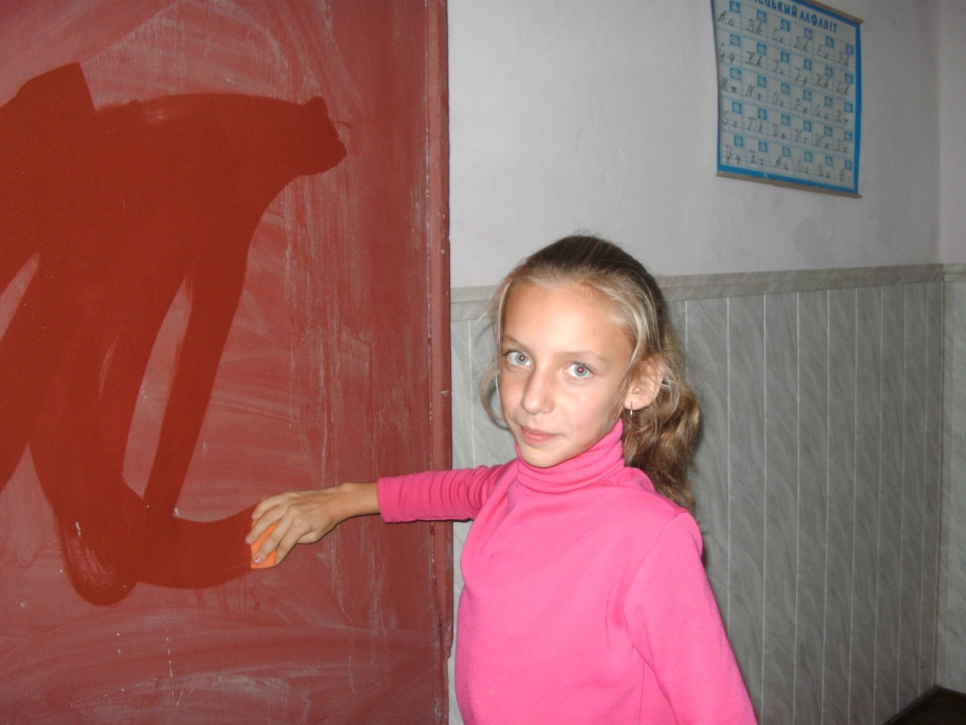
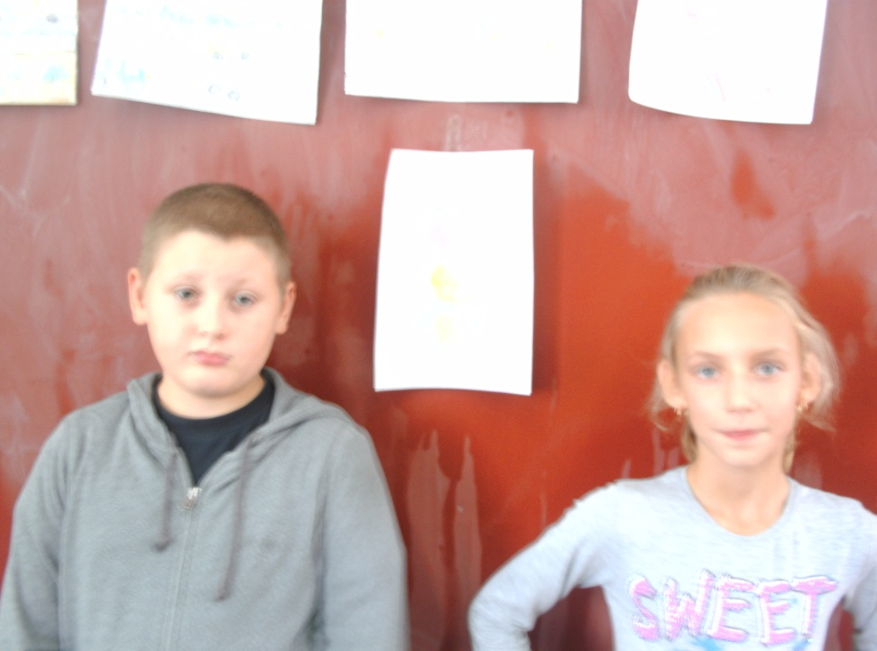
Перше відповідальне доручення
Староста класу
замстарости

Slide 11
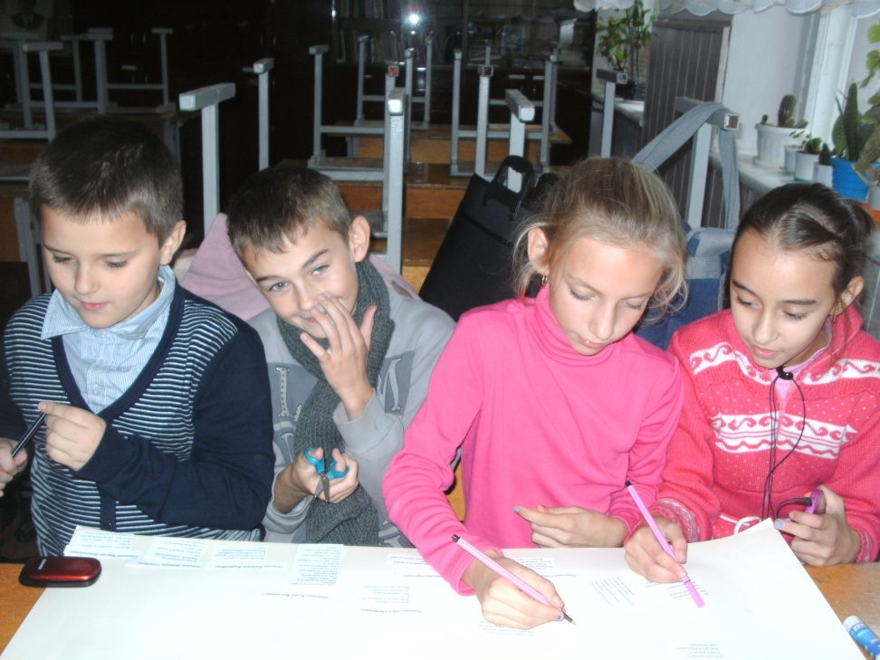
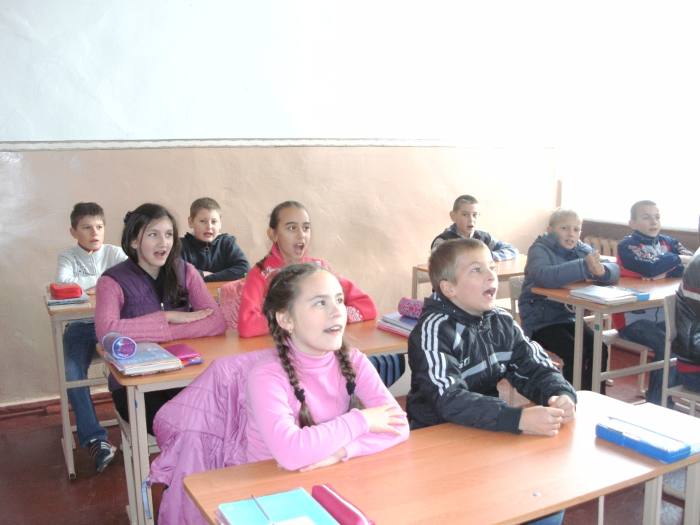
Ми любимо працювати разом
На уроці англійської
Після уроків

Slide 12
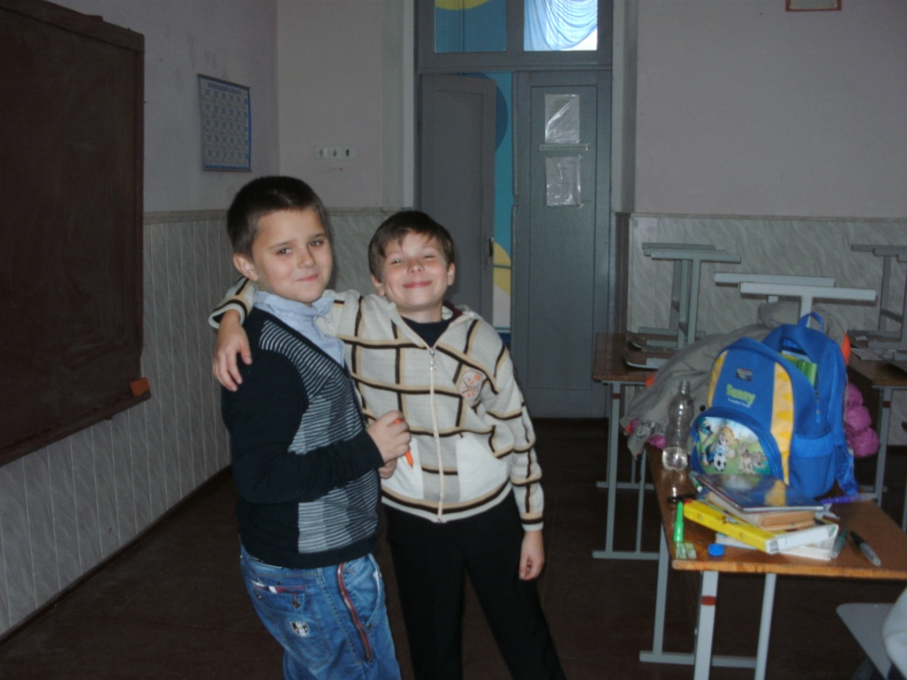
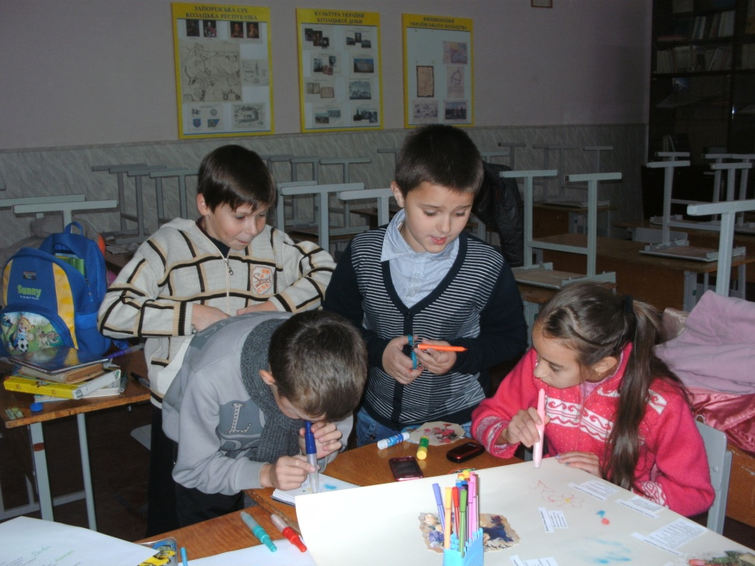
Колективна праця зближує нас
Ми знаходимо спільну мову
Ми гарні друзі

Slide 13
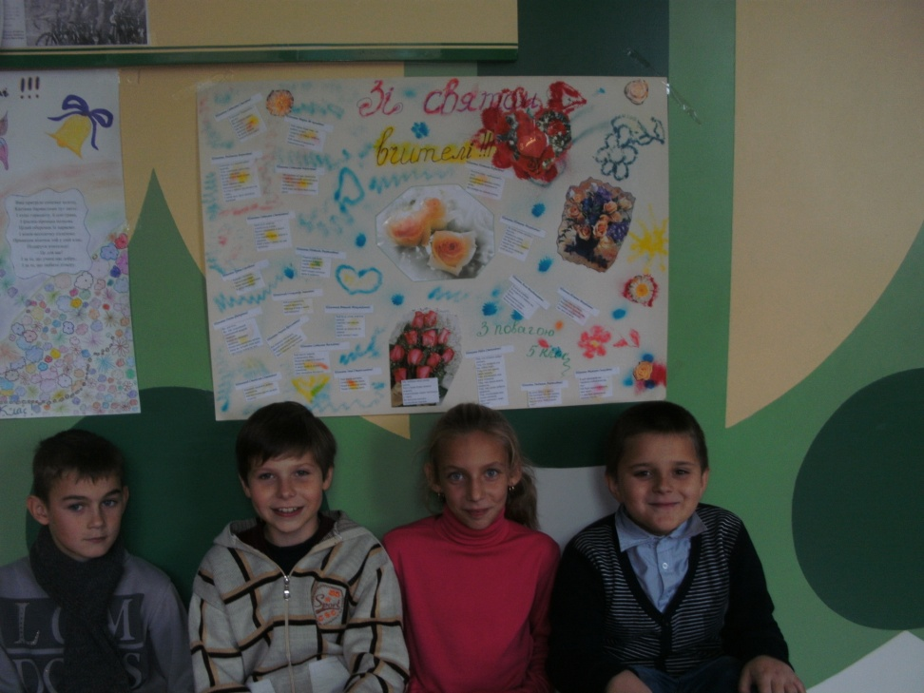
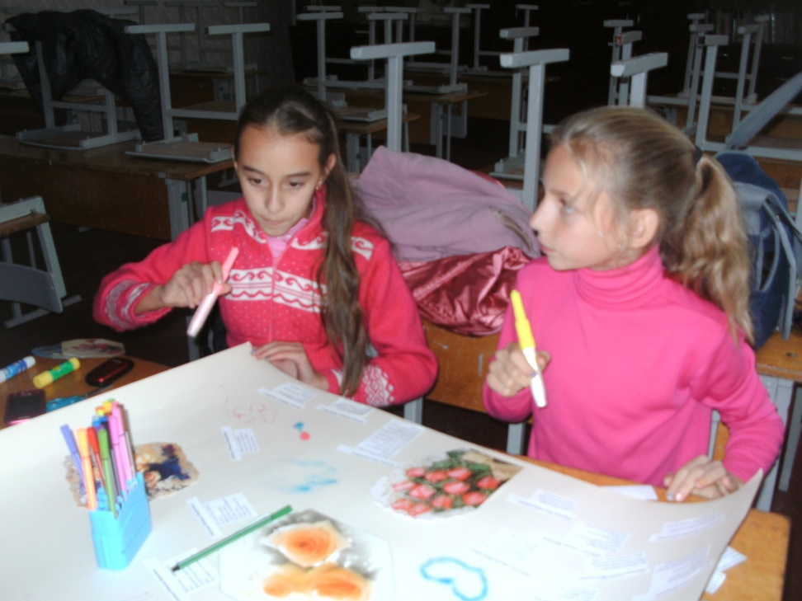
Ми радіємо нашим успіхам
Короткий відпочинок.
Креатив – основа успіху

Slide 14
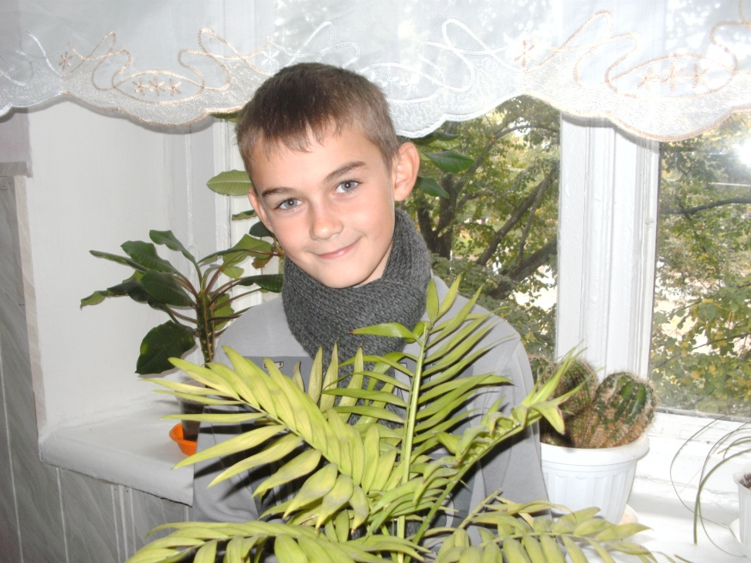
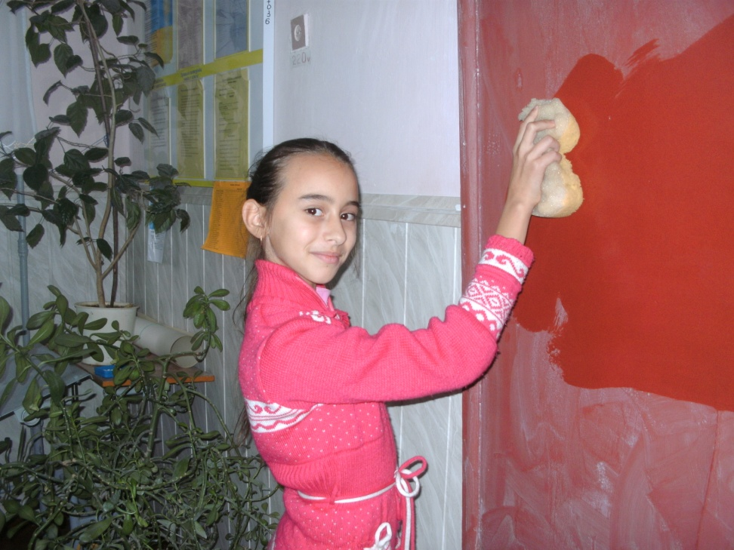
Задоволення – основа радості
Гармонія поряд
Працелюбність- наше кредо

Slide 15
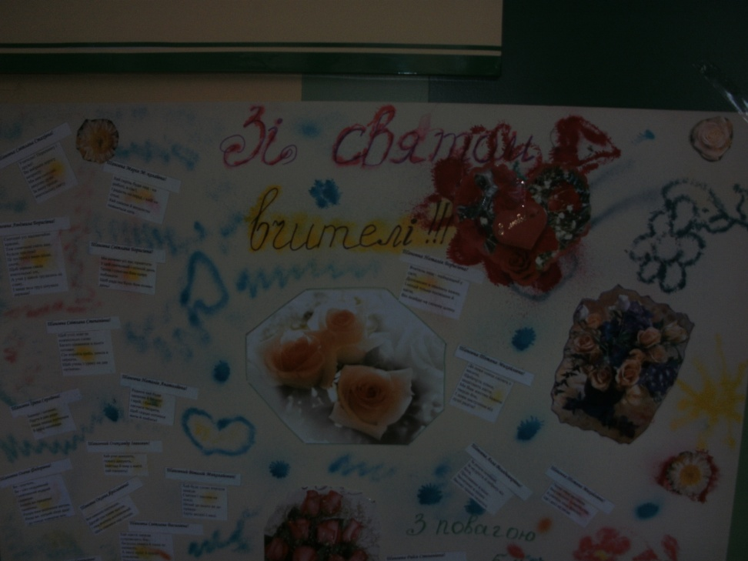
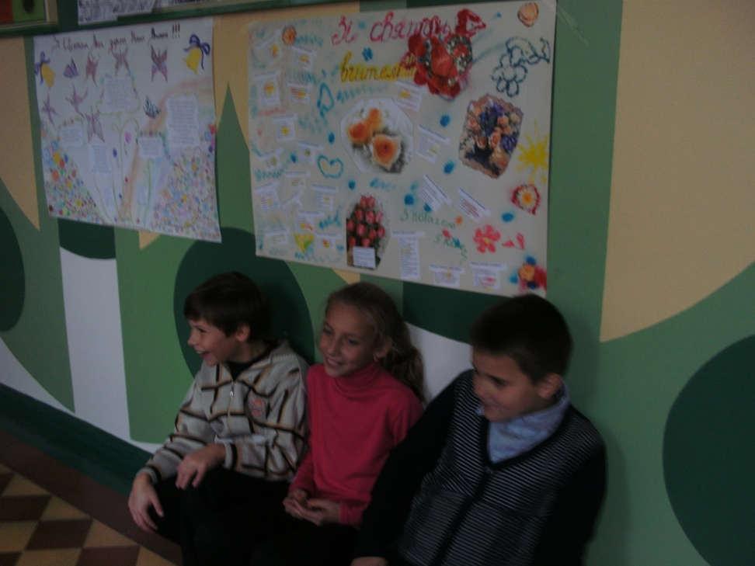
Свято для всіх
Витвір нашої уяви
Щастя , що ми разом

Slide 16
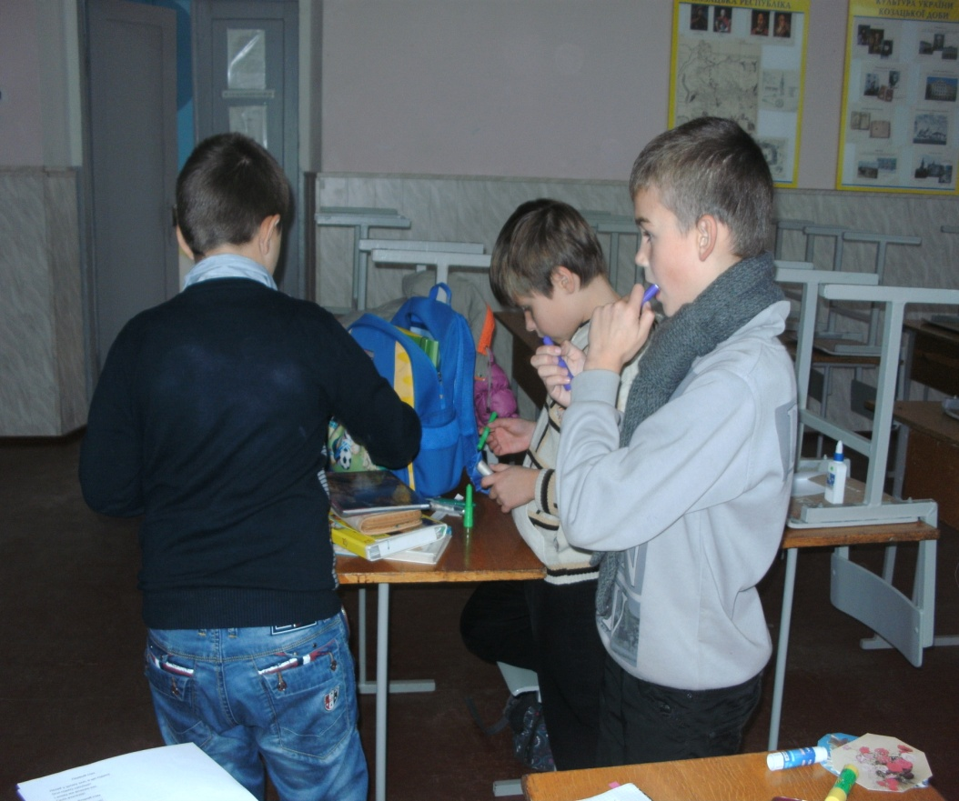
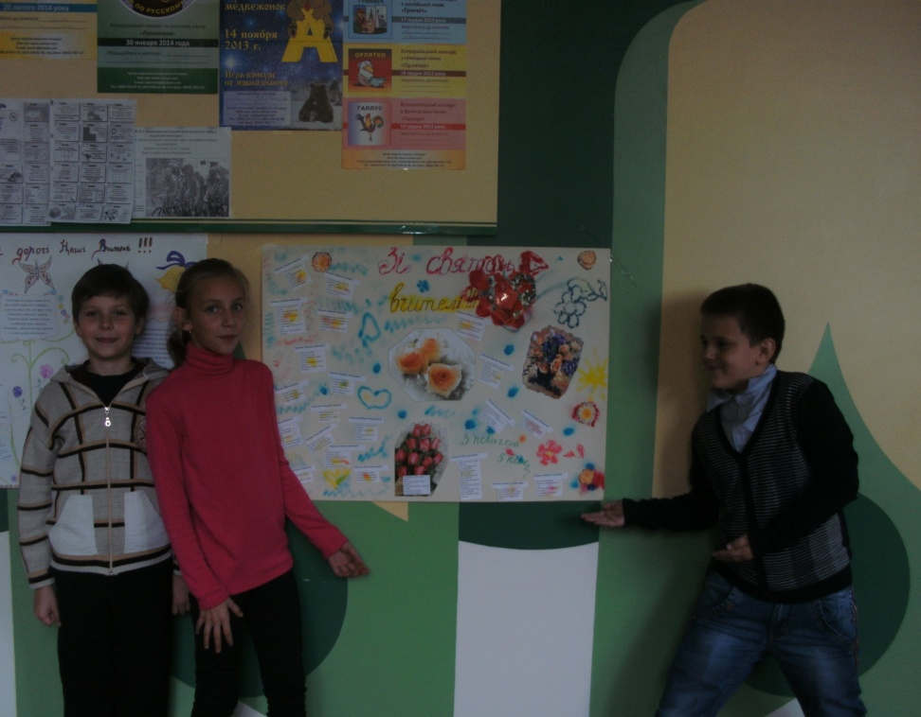
Ми такі цікаві

Slide 17
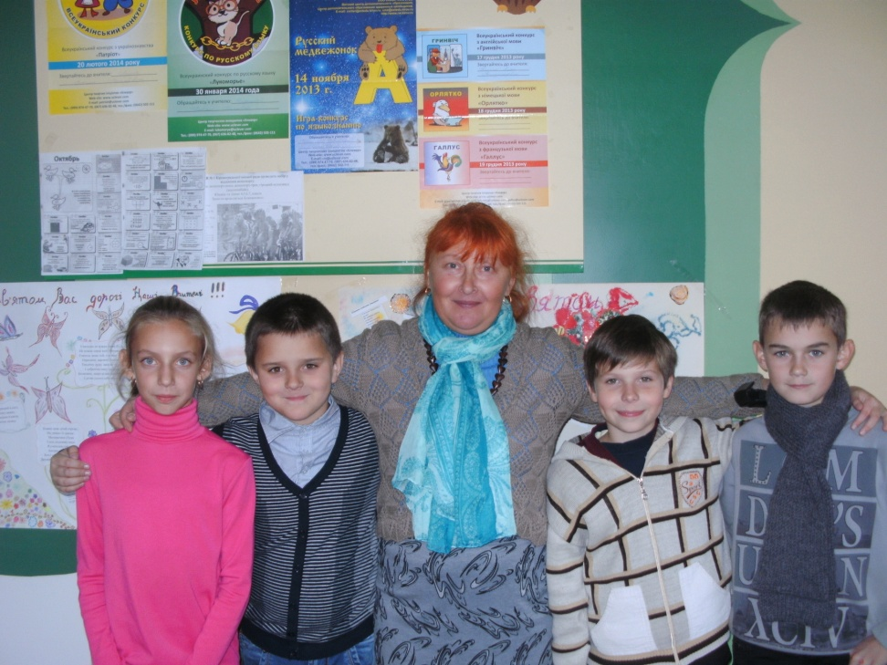
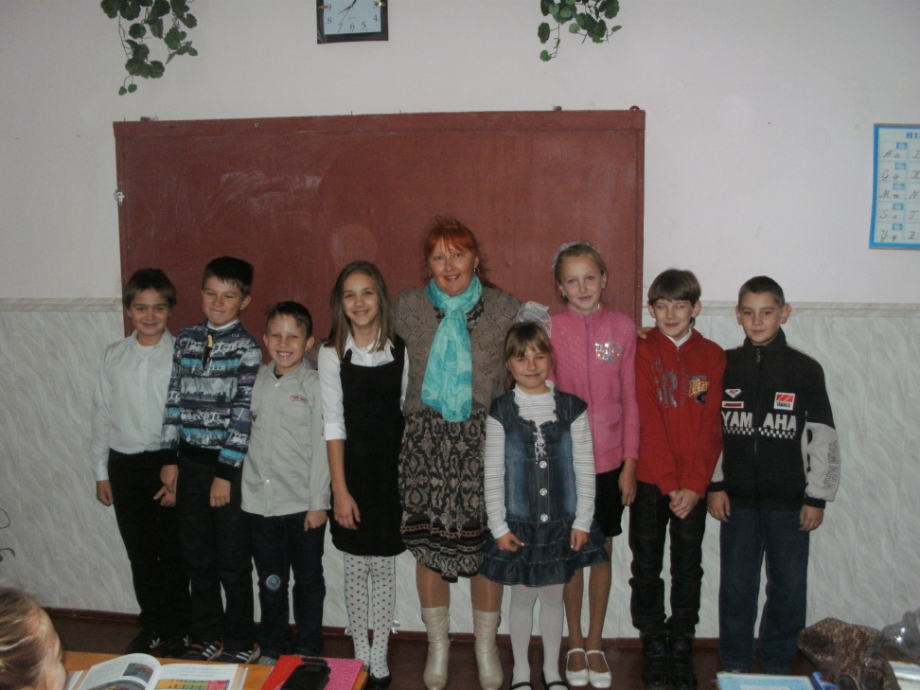
Навчаємося жити дружно
Таланти підростають
Серця відкриті для добрих справ

Slide 18
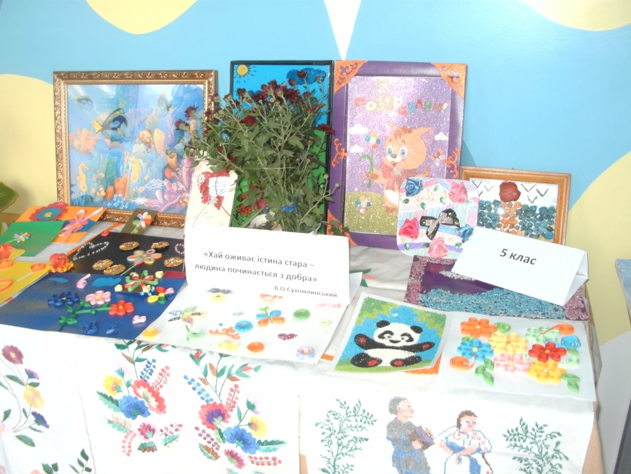
Творча праця дітей та батьків

Slide 19
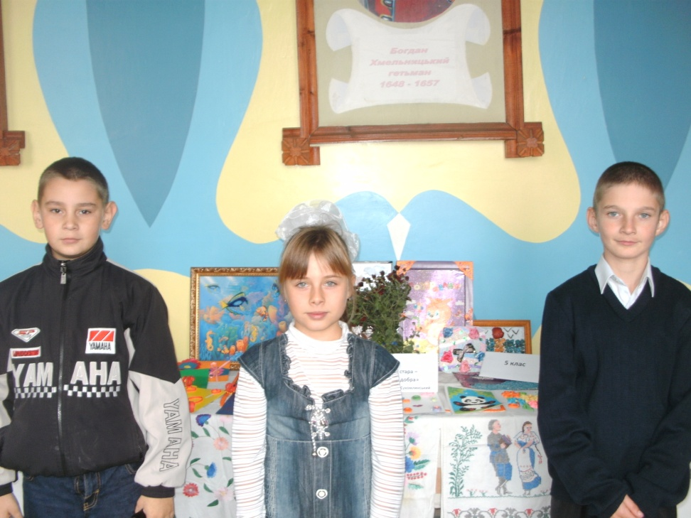
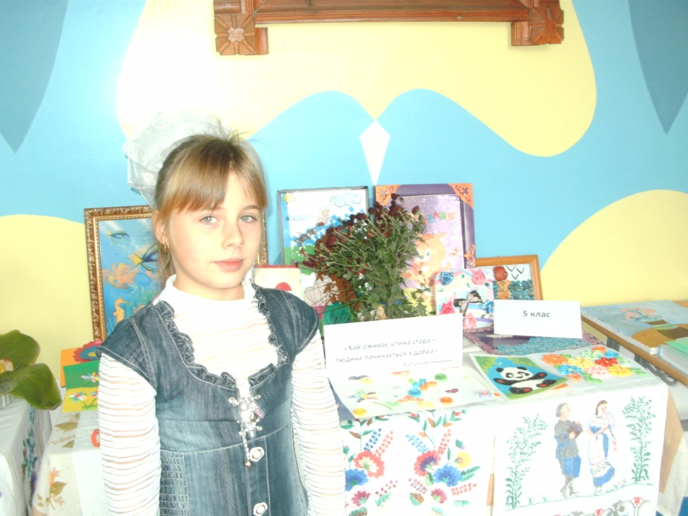
Красиве поряд
Свято завжди радість
Твори красу власними руками

Slide 20
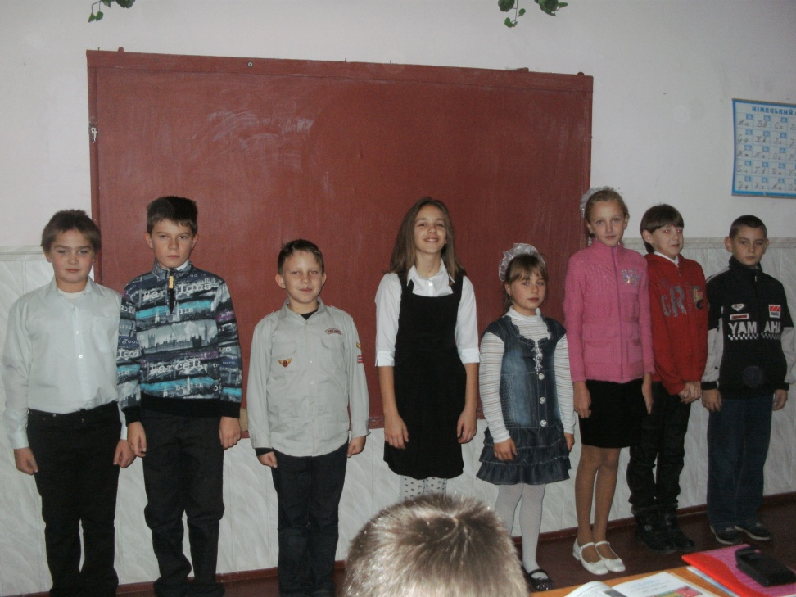
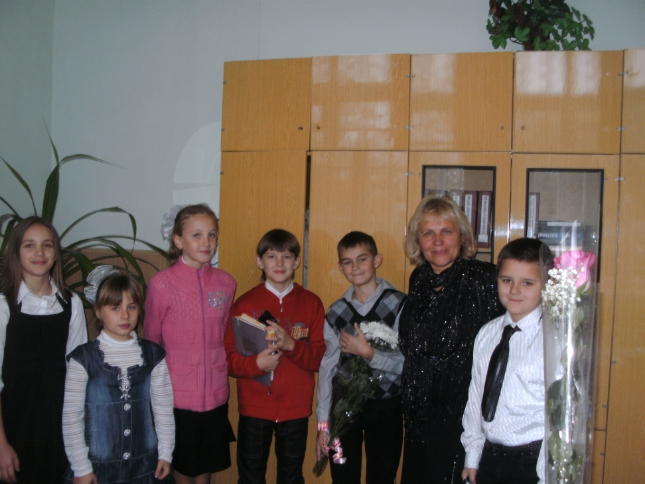
Перші кроки
Вітання для вчителів
Приємна зустріч

Slide 21
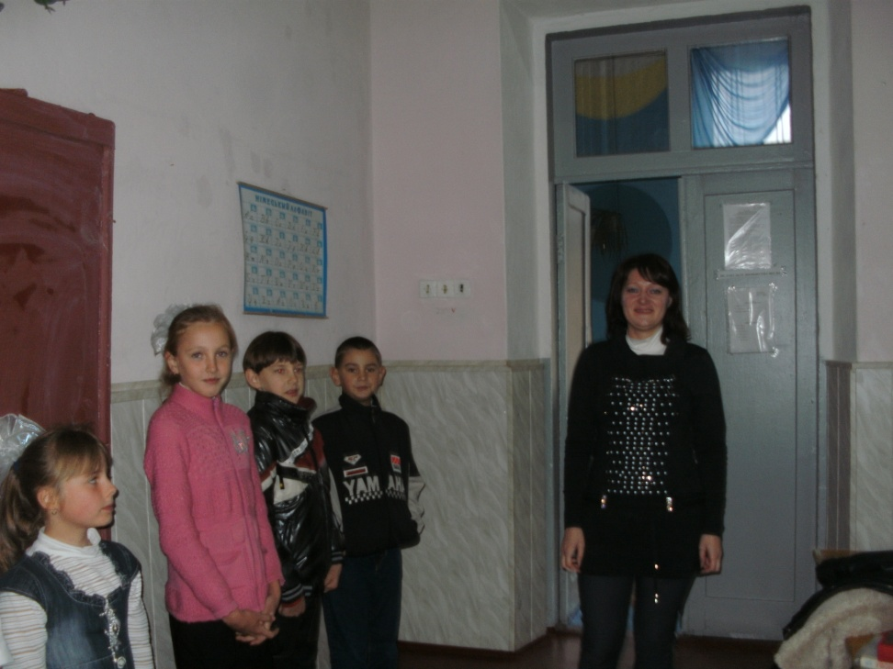
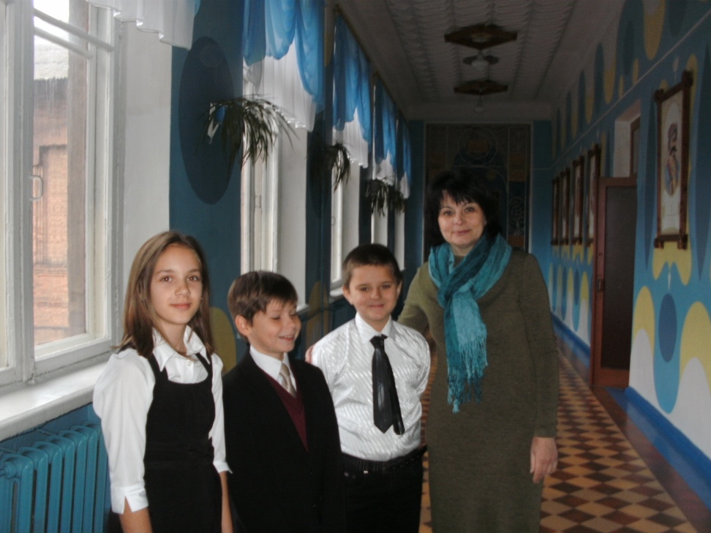
П'ятикласники
Затишок рідної школи
Вчитель і учні - підтримка

Slide 22
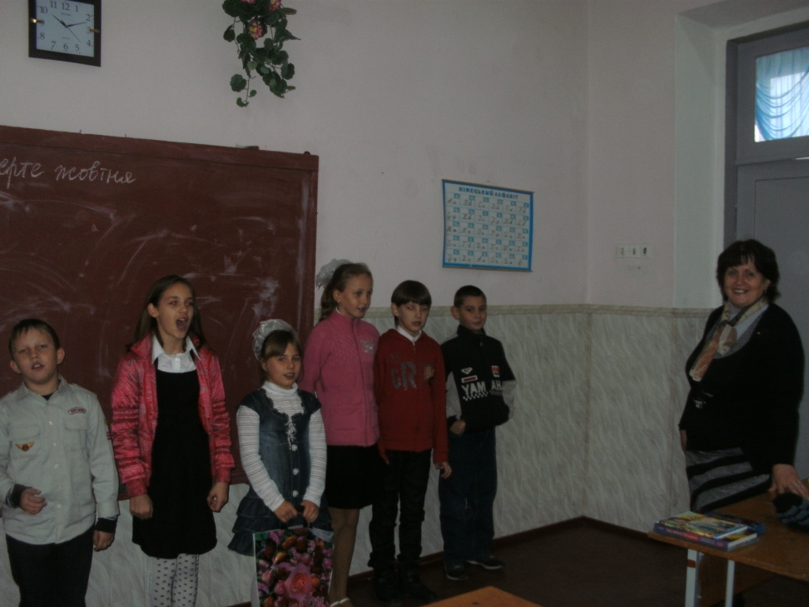
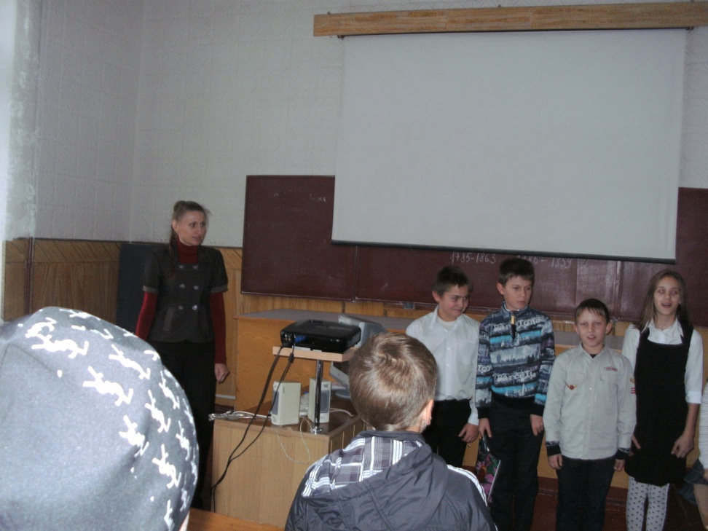
Ми вивчаємо – нас навчають
Ми вітаємо вчителя музики
Ми вітаємо вчителя української мови

Slide 23
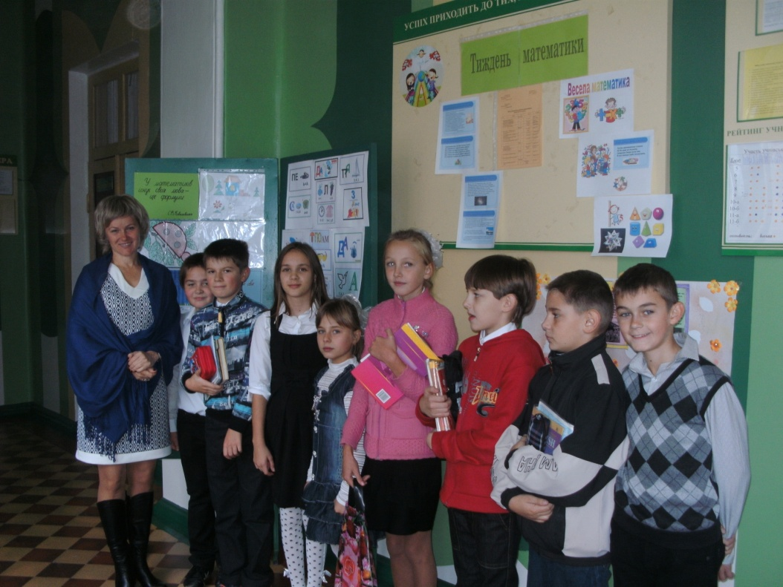
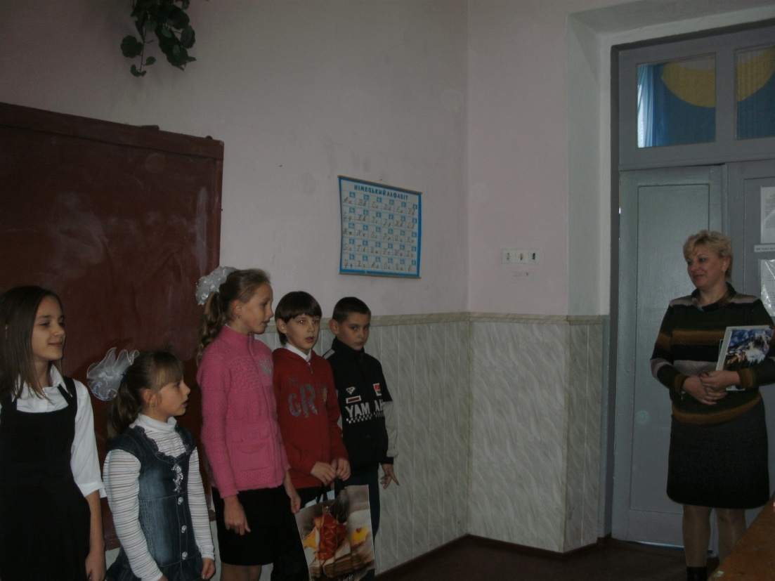
Чудова наша школа
Щирі вітання

Slide 24
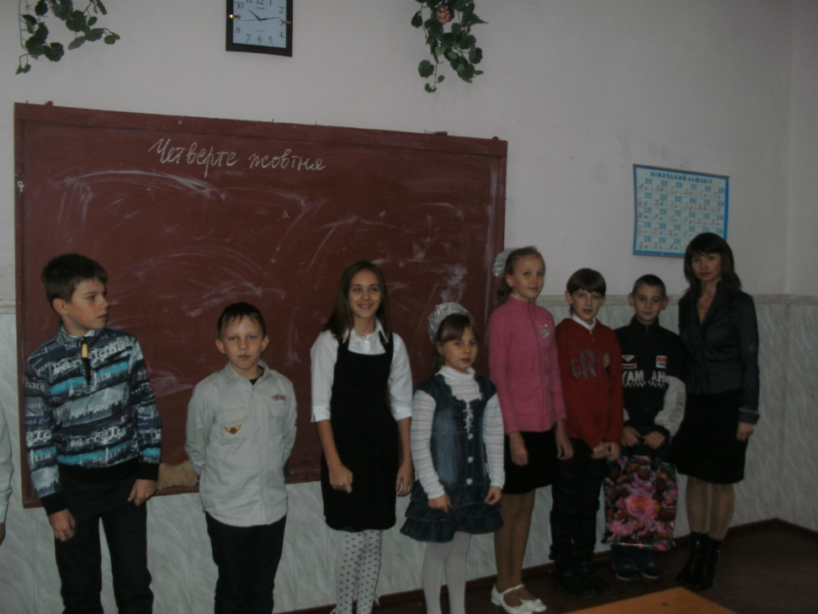
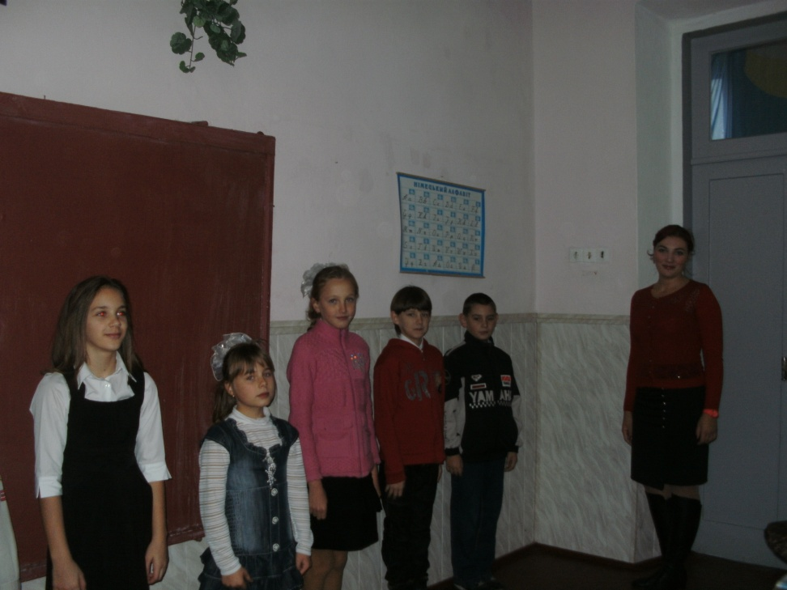
Наші вчителі
День учителя
День взаєморозуміння

Slide 25
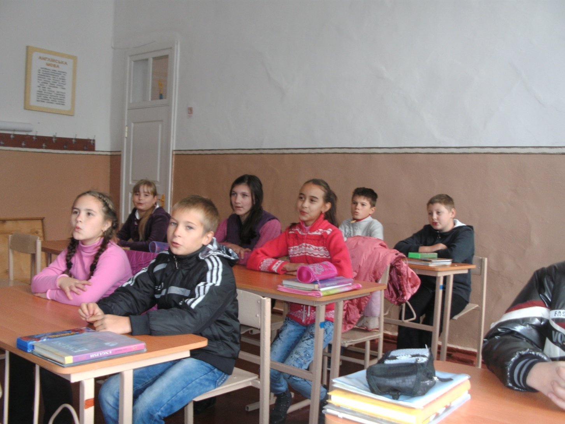
Дисципліна – запорука гарного навчання

Slide 26
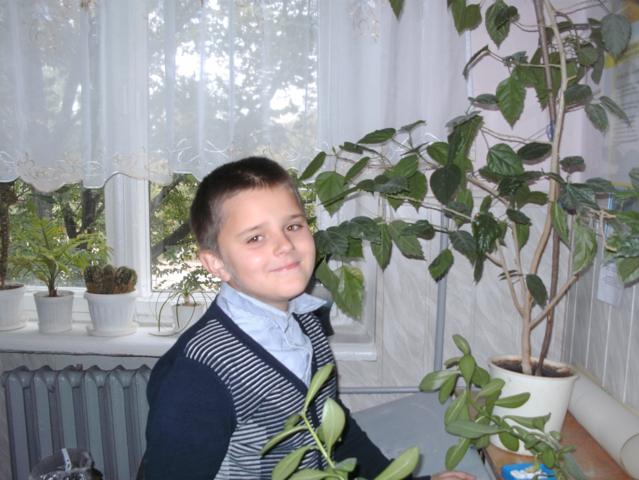
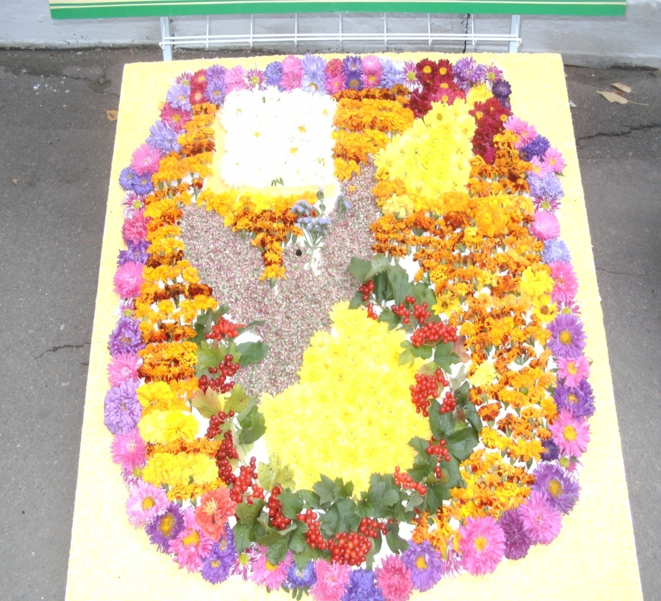
Діти – наше майбутнє

Slide 27
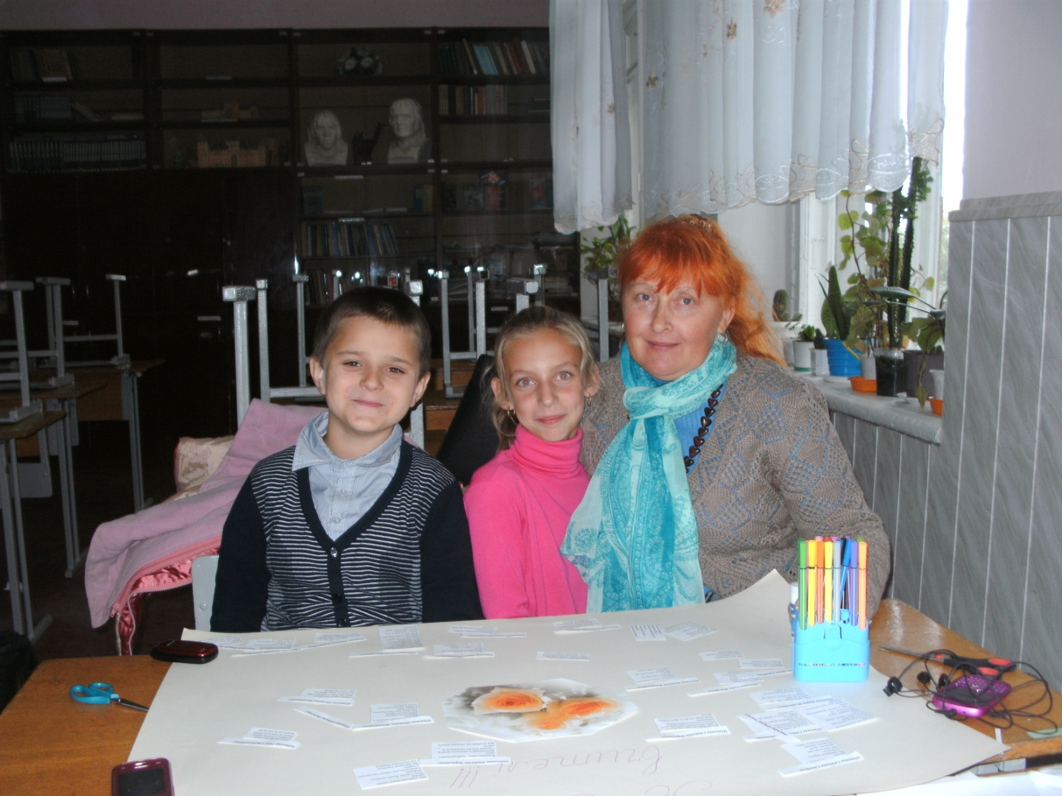
Все буде добре – класний керівник поряд

